Slide 1
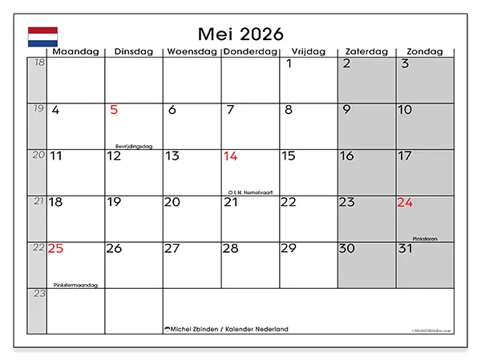





4 en 5 mei

Slide 2
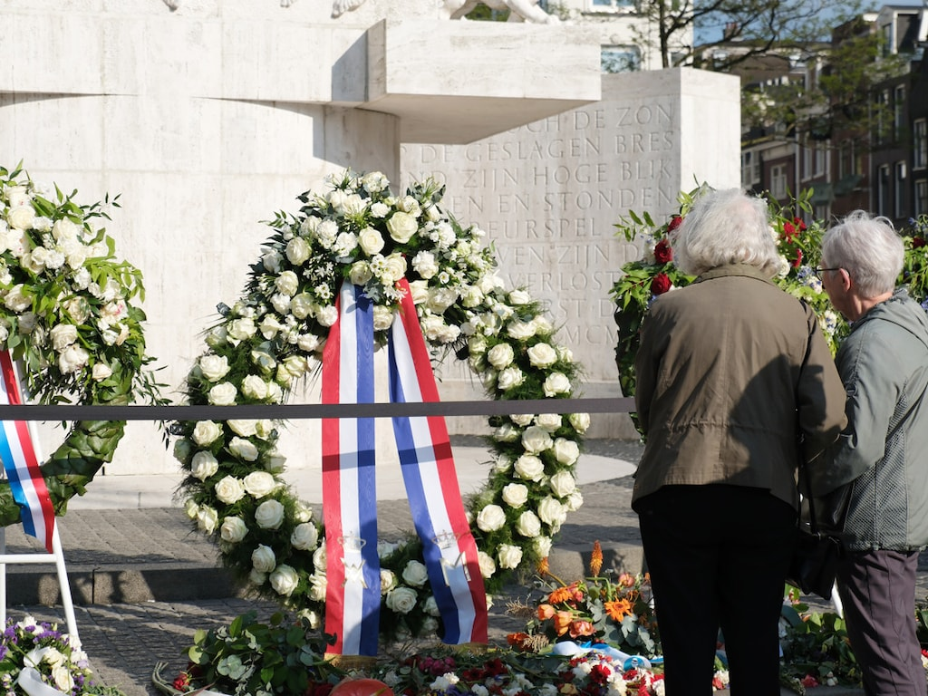
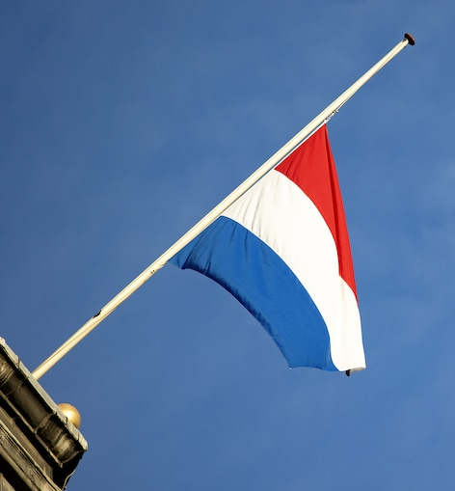
4 mei: Dodenherdenking

Slide 3
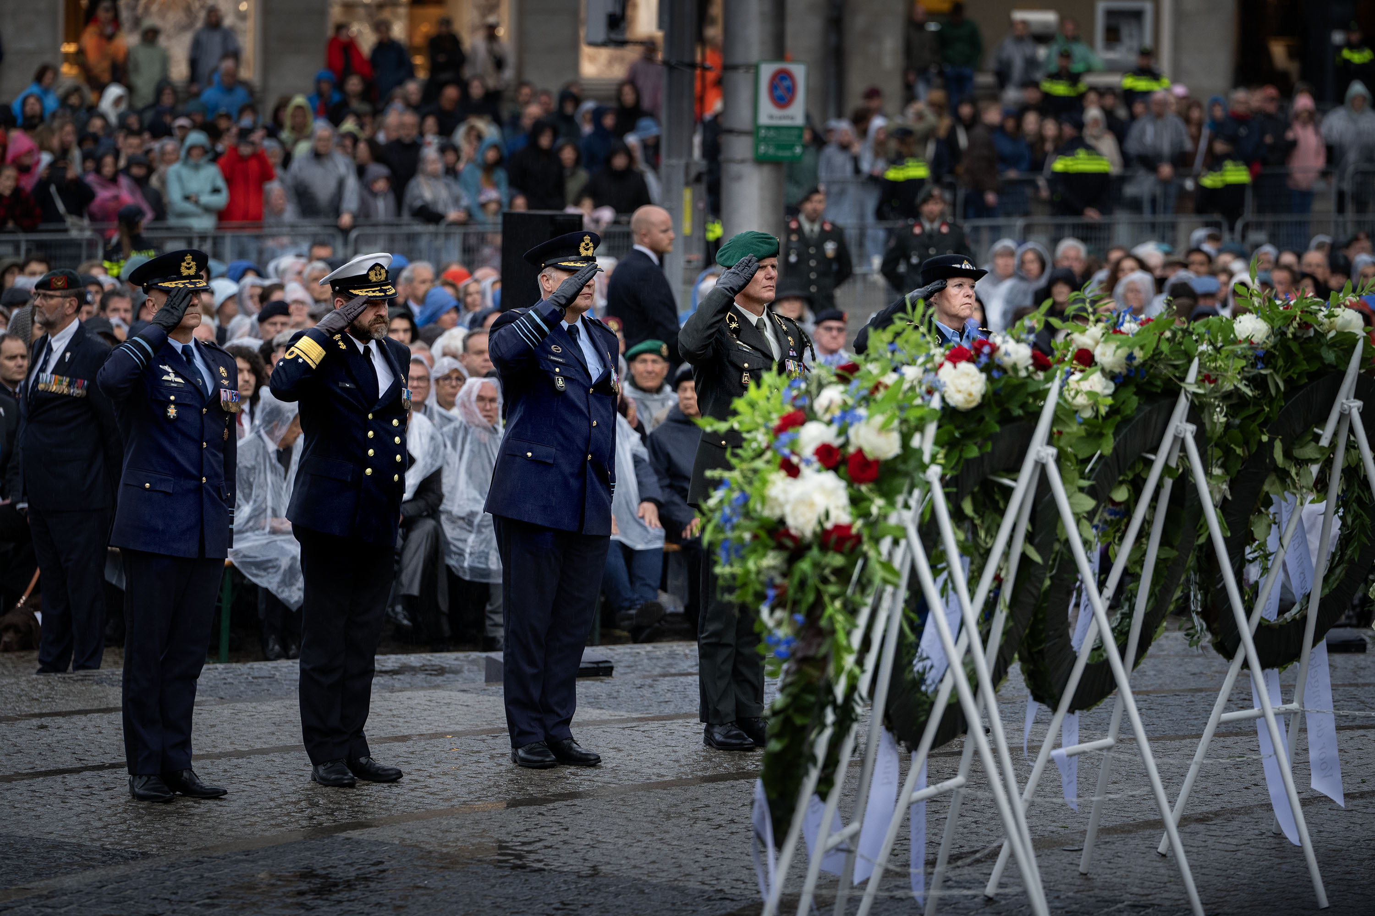
4 mei: Dodenherdenking
Denken aan de
mensen
die dood zijn
door oorlog

Slide 4
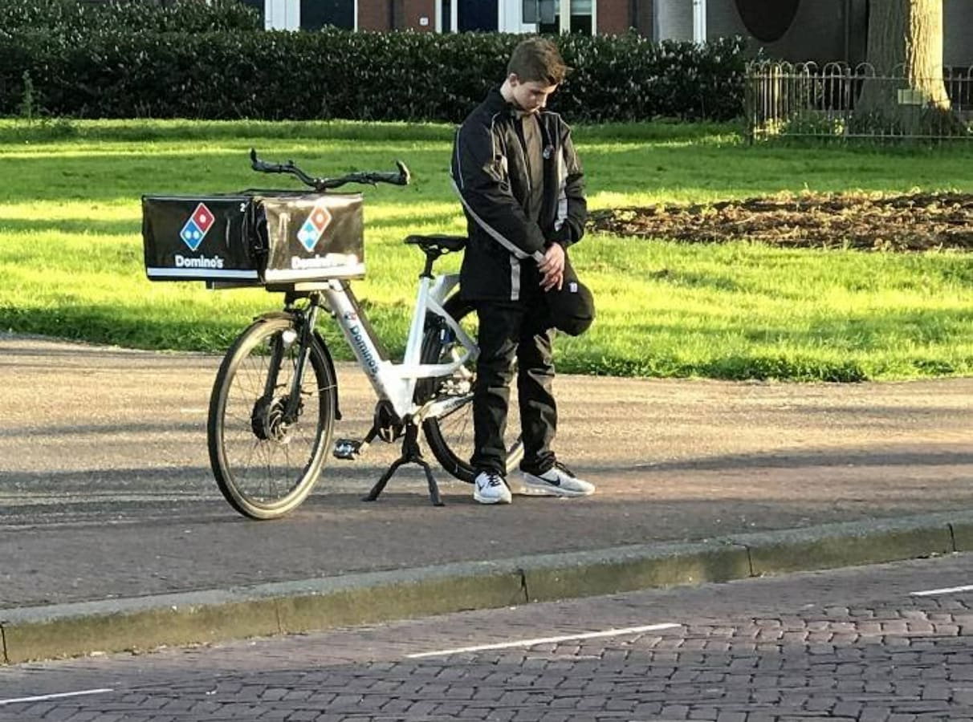
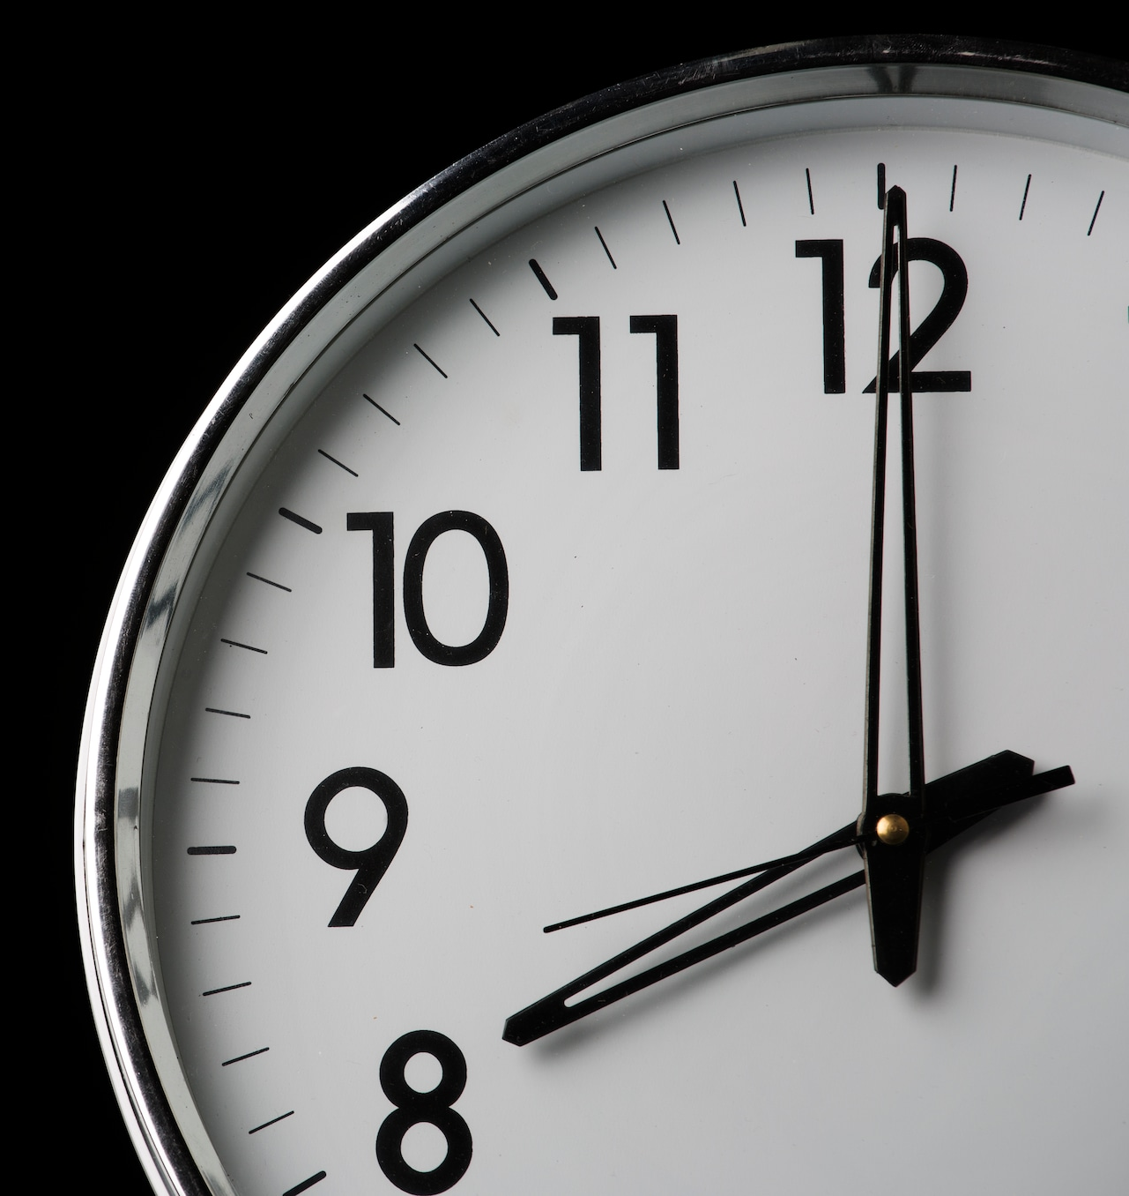
Dodenherdenking: 2 minuten stil
We denken aan de mensen die gestorven zijn in de oorlog.

Slide 5
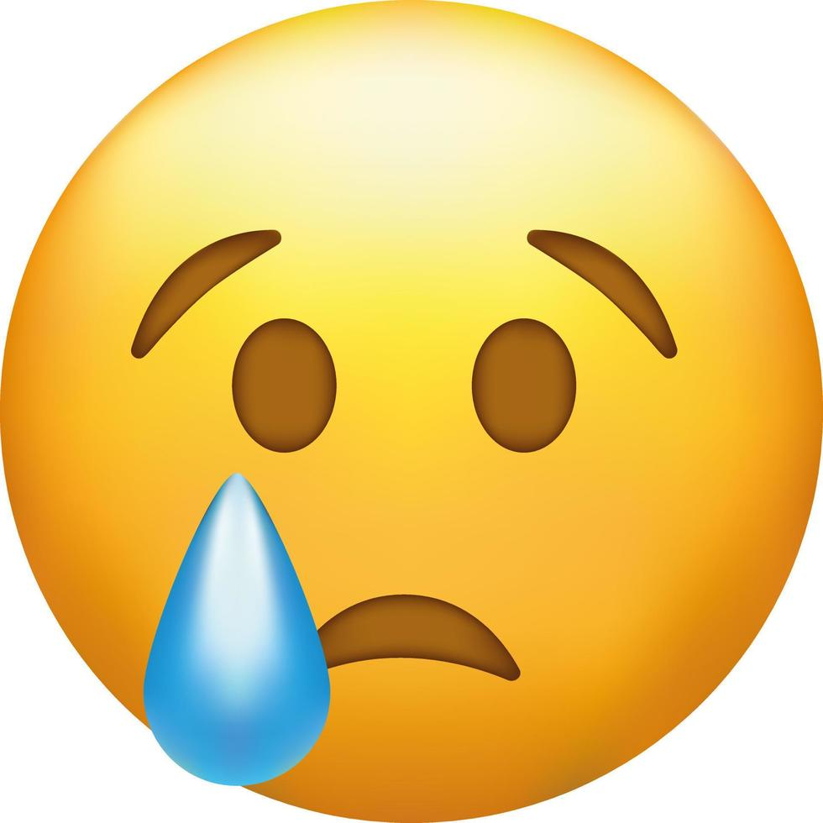
De vlag hangt halfstok op 4 mei
Van 18.00 tot 21.00

Slide 6
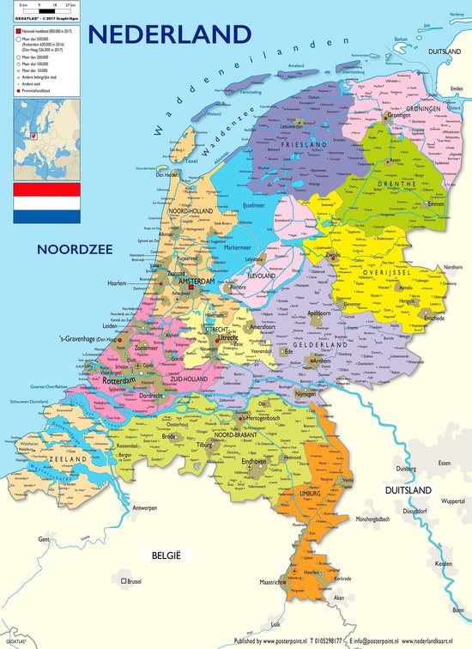

Amsterdam

Slide 7
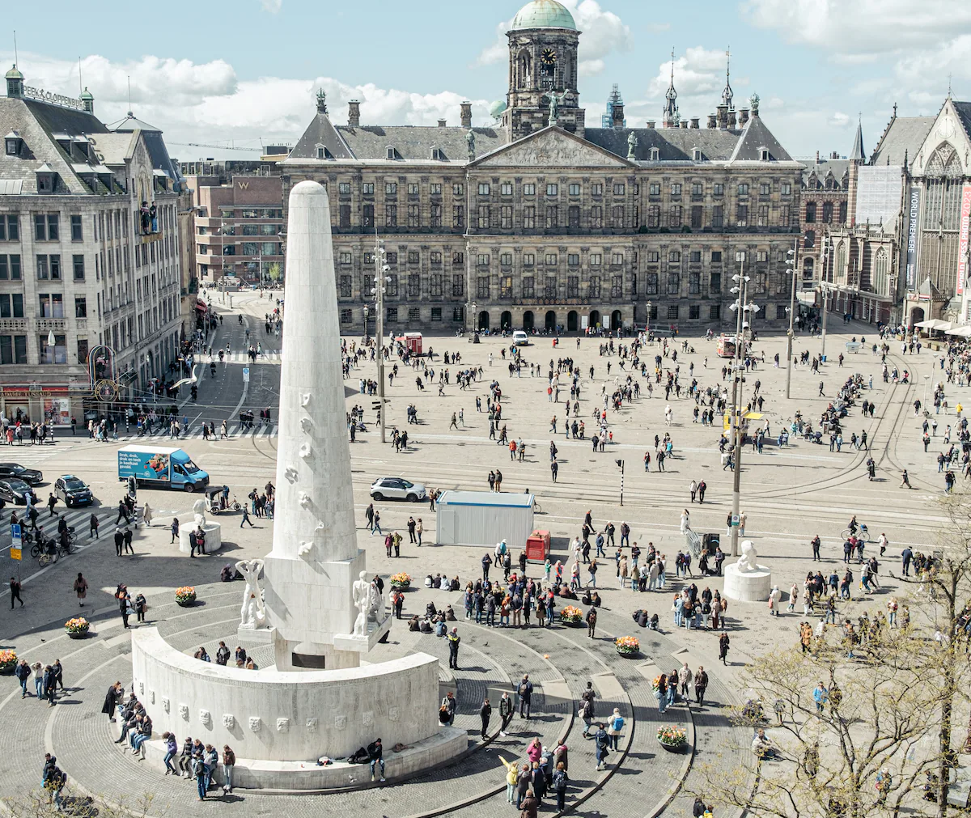
De Dam in Amsterdam

Slide 8
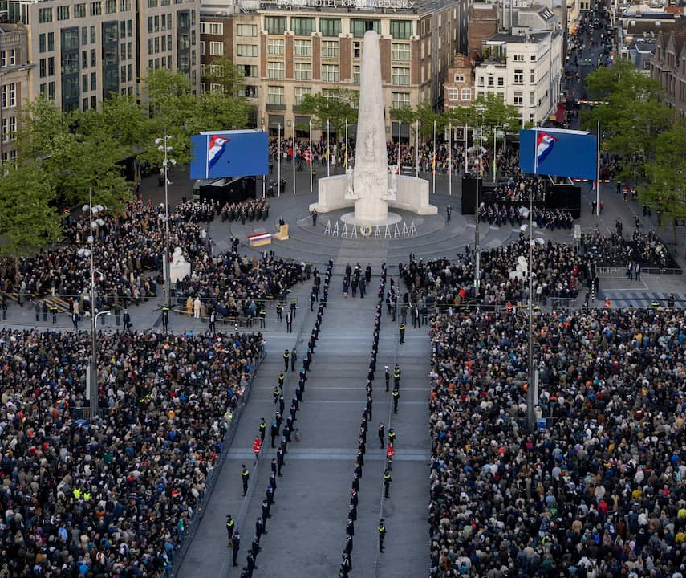
Dodenherdenking op de Dam in Amsterdam op 4 mei
19.30

Slide 9
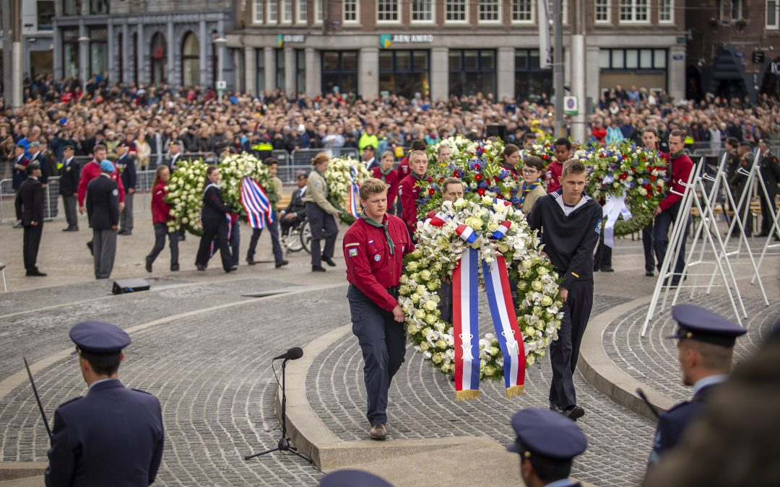
De kranslegging

Slide 10
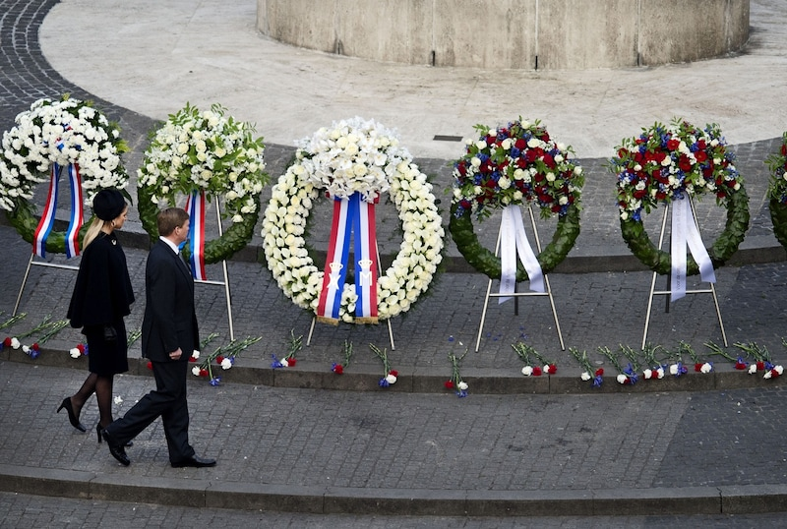
De krans De kransen

Slide 11
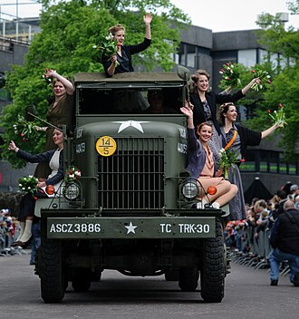
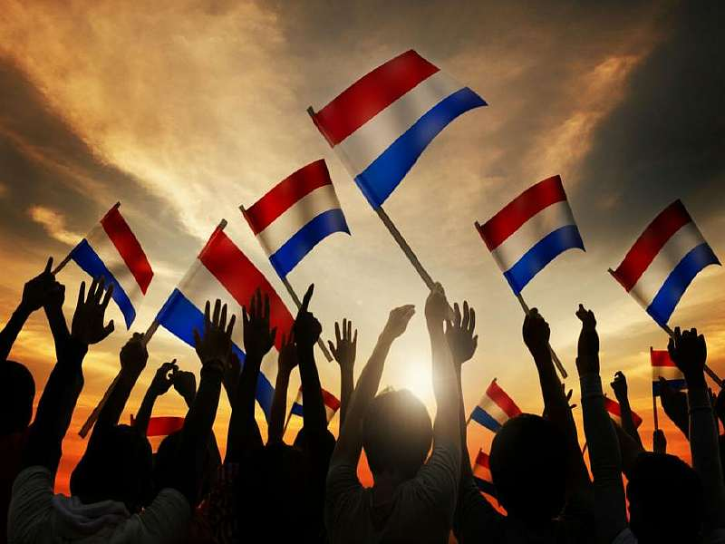
5 mei: Bevrijdingsdag

Slide 12
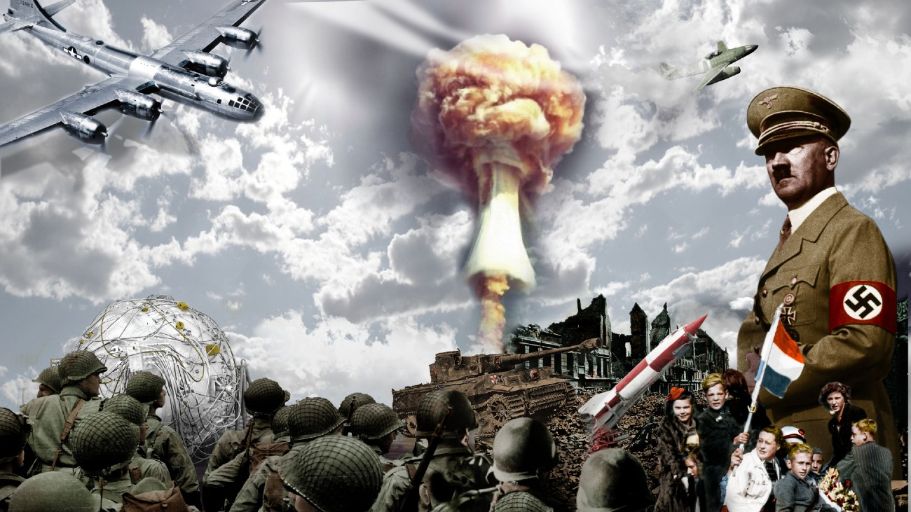
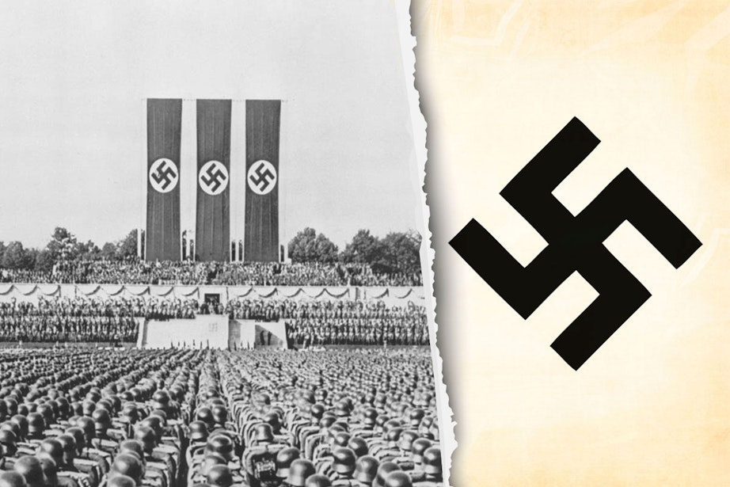
De Tweede
Wereldoorlog
1940-1945
Oorlog met
Duitsland
Op 5 mei 1945 was de oorlog voorbij!

Slide 13
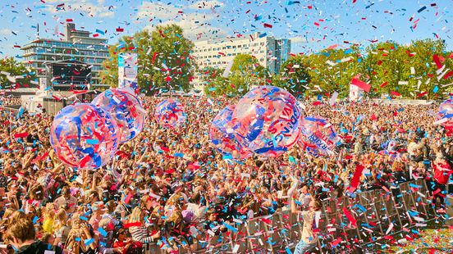
Het feest

Slide 14
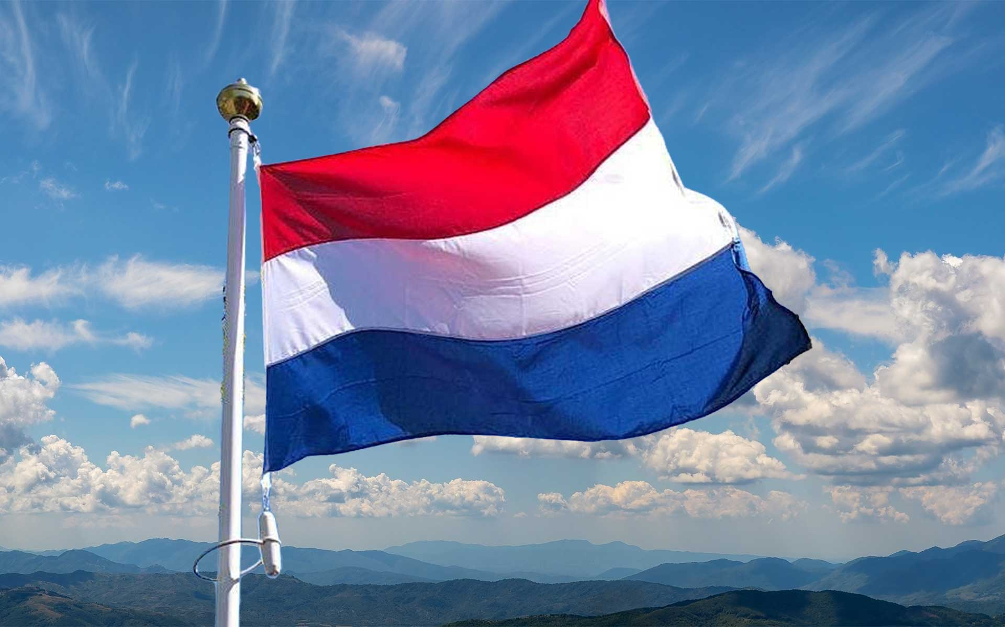

De vlag hangt uit op 5 mei.

